Slide 1

Vybrané metody stanovení nákladových funkcí
XNKC
25. 02. 2025
Olomouc
Autor: Ing. Jaroslav Škrabal, Ph.D.

Slide 2
Nákladové funkce
  Vyjadřují matematickou formou vztah mezi náklady a objemem výroby (výstupem) podniku;
  Náklady, které se vyvíjejí vzhledem k objemu výroby lineárně, nazýváme proporcionální náklady;
  Pokud náklady rostou rychleji než objem produkce, nazýváme je nadproporcionální (někdy též progresivní);
2/38

Slide 3
Nákladové funkce
  Jestliže naopak náklady s rostoucím objemem výroby rosou pomaleji (např. při hromadění výrobků), nazýváme je podproporcionální (degresivní);
  Kombinaci uvedených možností vzniká nákladová funkce z počátku klesající, později rostoucí, má tvar obraceného písmeně S a její křivka marginálních nákladů tvar písmene U.
3/38

Slide 4
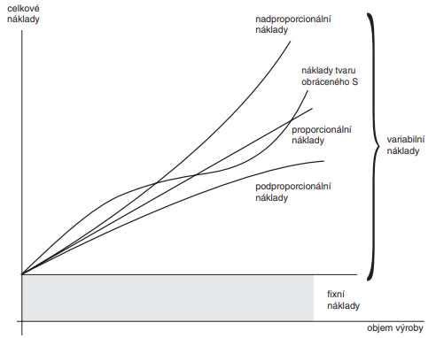
Průběh celkových nákladů
  Proporcionální náklady => přímka;
  Nadproporcionální (progresivní) => křivka rostoucí zleva doprava;
  Podproporcionální (degresivní) => náklady s rostoucím objemem výroby rostou pomaleji (např. hromadění výrobků).
4/38

Slide 5
Krátkodobé nákladové funkce
  Charakterizují průběh nákladů v krátkém období, tj. v období, ve kterém lze měnit pouze některé výrobní činitele (většinou množství vynakládané práce a spotřebovaných surovin);
  Zatímco ostatní měnit nelze (výrobní zařízení, stroje, budovy);
5/38

Slide 6
Krátkodobé nákladové funkce
  Objem výroby je proto limitován vybudováním výrobní kapacitou, která je určována právě neměnnými (fixními) výrobními činiteli;
  Fixní výrobní činitelé vyvolávají fixní náklady, proměnné výrobní činitele vyvolávají variabilní náklady:
    V praxi často nelze náklady takto striktně rozdělit, např. mzdy mistrů jsou v podstatě fixní, ale při zavadění další směny musí být zaměstnání další mistři a celkové mzdy vzrostou;
    Fixnost se projevuje v určitých mezích objemu výroby a její překročení se náklady mění;
    Tyto náklady se nazývají semivariabilní.
6/38

Slide 7
Krátkodobé nákladové funkce
  Toto rozdělení nákladů krátkodobé nákladové funkce přesně dodržují.
  Používá se jich v běžném, operativním řízení, např.:
    v analýze bodu zvratu;
    při hodnocení racionalizačních opatření;
    při optimalizaci objemu výroby.
7/38

Slide 8
Dlouhodobé nákladové funkce
  Charakterizují průběh nákladů v delším období, tj. v období, ve kterém lze změnit všechny výrobní činitele (vybudovat nové výrobní kapacity, změnit technologii apod.);
  Protože v dlouhodobé nákladové funkci nejsou fixní náklady, pracuje se pouze s průměrnými celkovými a marginálními náklady;
  Tvar dlouhodobé nákladové funkce zobrazuje další slajd.
8/38

Slide 9
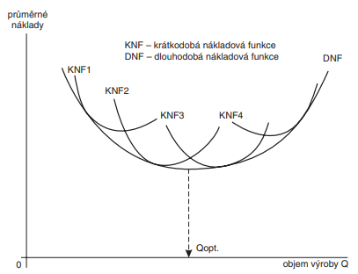
Dlouhodobé nákladové funkce tvaru U
9/38

Slide 10
Dlouhodobé nákladové funkce
  Dlouhodobá nákladová funkce sestává z částí krátkodobých nákladových funkcí, vyjadřujících průběh nákladů vždy pro určitý rozsah objemu výroby (pro určitou výrobní kapacitu, resp. pro určitou velikost podniku);
  V důsledku ekonomie plynoucí ze zvětšování objemu výroby (v důsledku specializace práce i zařízení, nákupu ve velkém apod.) dlouhodobá nákladová funkce z počátku klesá; v jejím nejnižším bodě je dosaženo minimálních průměrných nákladů a nejvyšší efektivnosti výroby.
10/38

Slide 11
Dlouhodobé nákladové funkce
  Od tohoto bodu však začne růst v důsledku obtížné koordinace řízení, nadmírného počtu řídicích pracovníků apod.
  S růstem průměrných nákladů roste i neefektivnost výroby!
11/38

Slide 12
Dlouhodobé nákladové funkce
  I když U-tvar křivky dlouhodobé nákladové funkce je pro většinu odvětví považován za typický, v některých odvětvích může mít křivka i tvar písmene L (průměrné náklady zpočátku klesají a od určitého bodu se nemění) nebo tvar hyperboly (průměrné náklady stále klesají);
  Grafická ilustrace je na dalším slajdu.
12/38

Slide 13
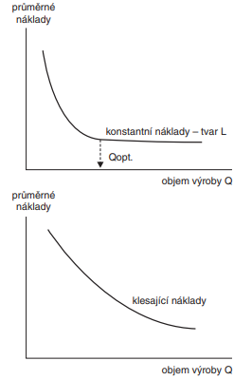
Dlouhodobé nákladové funkce – jiné tvary
13/38

Slide 14
Dlouhodobé nákladové funkce
  Lze odvodit, že tvar dlouhodobé nákladové funkce má vliv nejen na optimální velikost objemu výroby, ale i na počet podniků (firem) operujících na určitém trhu.
    Např. je-li poptávka po určitém výrobku 1 mil. kusů ročně a minimální efektivní objem výroby pro typickou firmu je 100 tisíc kusů, pak bude trh „podporovat“ 10 firem.
14/38

Slide 15
Dlouhodobé nákladové funkce
    Je-li minimální efektivní objem výroby 500 tisíc kusů, pak to budou 2 firmy, je-li 1 mil., pak to bude pouze jedna firma.
    Dlouhodobých nákladových funkcí využívají manažeři i při rozhodování o velikosti podniku, druhu výrobního zařízení, jeho počtu a výkonu, použití druhu technologie apod.
    Nesmí se však zapomínat na to, že výrobní náklady, které nákladové funkce zachycují, jsou jen jednou složkou nákladů vstupujících do konečné ceny; druhou složkou jsou náklady dopravní.
15/38

Slide 16
Metody odhadu fixních nákladů
(stanovení nákladových funkcí)
  Známe-li fixní a variabilní náklady podniku, můžeme sestavit nákladovou funkci zachycující matematickou formou vztah objemu výroby (outputu) a nákladů (inputu). Vychází se z produkčních funkcí:
    Vyjadřuje vztah mezi objemem výroby a souborem výrobních činitelů, pomocí nichž je objemu výroby dosaženo;
    Nezávisle proměnnou jsou výrobní činitele, závisle proměnou je objem výroby.
16/38

Slide 17
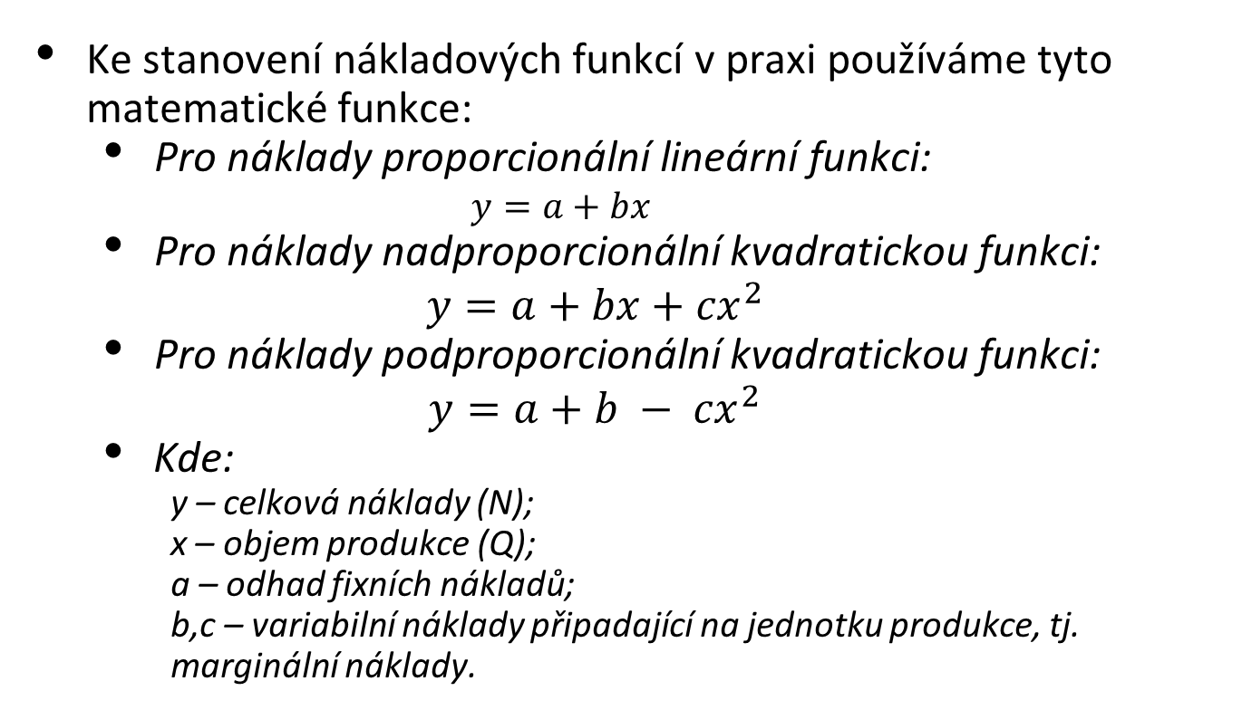
Metody odhadu fixních nákladů
(stanovení nákladových funkcí)
  Ke stanovení nákladových funkcí v praxi používáme tyto matematické funkce:
    Pro náklady proporcionální lineární funkci:
      $$y=a+bx$$
    Pro náklady nadproporcionální kvadratickou funkci:
    $$y=a+bx+{cx}^{2}$$
    Pro náklady podproporcionální kvadratickou funkci:
    $$y=a+b − {cx}^{2}$$
    Kde:
      y – celková náklady (N);
      x – objem produkce (Q);
      a – odhad fixních nákladů;
      b,c – variabilní náklady připadající na jednotku produkce, tj. marginální náklady.
17/38

Slide 18
Metody odhadu fixních nákladů
(stanovení nákladových funkcí)
  Parametry nákladových funkcí můžeme vypočítat (správněji odhadnout) některou z těchto metody:
    Klasifikační analýzou;
    Metodou dvou období;
    Bodových diagramem;
    Regresní a korelační analýzou.
18/38

Slide 19
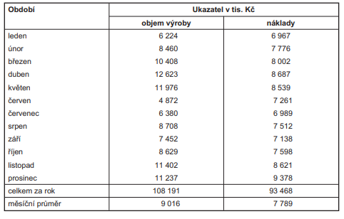
Metody odhadu fixních nákladů
(stanovení nákladových funkcí)
  Př. Postup výpočtu bude ukázán na příkladu výroby cihel. Ve sledovaném roce se nemění sortiment výrobků ani výrobní kapacity podniku (firmy). Údaje o objemech výroby a celkových nákladech v jednotlivých měsících sledovaného roku obsahuje níže uvedená tabulka.
19/38

Slide 20
Klasifikační analýza
  Principem této metody je roztřídění jednotlivých nákladových položek na fixní a variabilní část podle toho, zda se mění nebo nemíní se změnami objemu produkce.
  Do fixních nákladů zařadíme náklady, o nichž lze prohlásit, že zůstávají ve stejné výši bez ohledu na vyráběné objemy a druh produkce.
20/38

Slide 21
Klasifikační analýza
  Mezi ně patří např. odpisy, nájemné, pojistné, část nákladů na spotřebovaný materiál, energii, palivo a část mzdových nákladů.
  Do variabilních nákladů zařadíme náklady, které jsou závislé na objemu výroby, jako jsou jednicové mzdy, jednicový materiál a ostatní jednicové náklady.
  Výhodné je přímé rozlišování fixních a variabilních nákladů v nákladovém účetnictví.
21/38

Slide 22
Klasifikační analýza
  Při třídění se využívá toho, že jednicové náklady se zpravidla v plném rozsahu zařadí do nákladů variabilních, správní režie do nákladů fixních, ostatní režijní náklady však musíme rozdělit na část fixní a část variabilní.
  Např. odpisy většinou zařadíme do nákladů fixních (pokud je nevztahujeme např. k ujetým kilometrům.
22/38

Slide 23
Klasifikační analýza
  V příkladě výroby cihel jsou do variabilních nákladů zařazeny:
    spotřeba jílu (základní materiál),
    náklady na ochranné pomůcky (náklady na rukavice rovnačů cihel a ostatních výrobků, které se opotřebovávají úměrně množství narovnaných cihel),
    náklady na elektrický proud (závisí na chodu výrobních zařízení),
    část nákladů na výrobu páry (ta část, která je určena k propařování cihlářské hmoty a jejíž spotřeba je závislá na množství zpracované hmoty),
    náklady na spotřebovanou vodu (platí totéž, co o páře),
    náklady na opravy a udržování (jsou závislé na objemu výroby),
    přepravné (je závislé na množství přepravených surovin a hotových výrobků),
    náklady na výkony mechanismů (závisí na množství vytížené suroviny),
    odbytové náklady závodů (náklady dopravních středisek jsou závislé na množství přepravovaných hotových výrobků).
23/38

Slide 24
Klasifikační analýza
  Fixní náklady zahrnují:
    spotřebu topného oleje (pece musí být v provozu po celý rok bez ohledu na kolísání výroby),
    spotřebu páry na sušení (o sušárnách platí totéž, co o pecích),
    odpisy hmotného investičního majetku, cestovné a nájemné,
    veškeré mzdy (používá se časové mzdy s prémií nezávislou na objemu výroby),
    příspěvky na sociální zabezpečení,
    správní režie závodů a podniku.
24/38

Slide 25
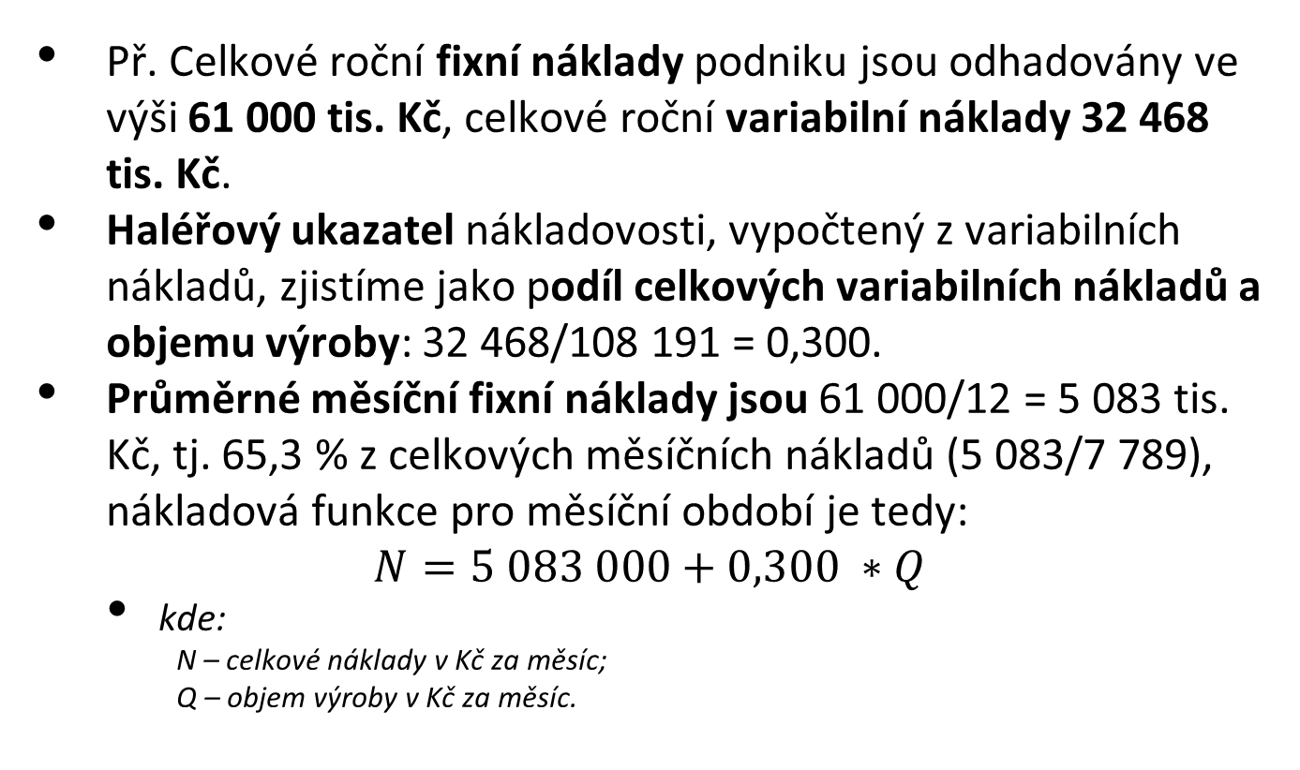
Klasifikační analýza
  Př. Celkové roční fixní náklady podniku jsou odhadovány ve výši 61 000 tis. Kč, celkové roční variabilní náklady 32 468 tis. Kč.
  Haléřový ukazatel nákladovosti, vypočtený z variabilních nákladů, zjistíme jako podíl celkových variabilních nákladů a objemu výroby: 32 468/108 191 = 0,300.
  Průměrné měsíční fixní náklady jsou 61 000/12 = 5 083 tis. Kč, tj. 65,3 % z celkových měsíčních nákladů (5 083/7 789), nákladová funkce pro měsíční období je tedy:
  $$N=5 083 000+0,300 ∗Q$$
    kde:
      N – celkové náklady v Kč za měsíc;
      Q – objem výroby v Kč za měsíc.
25/38

Slide 26
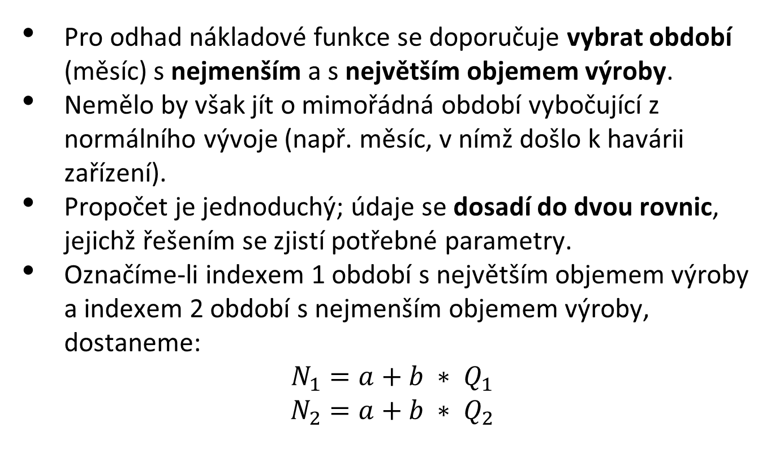
Metoda dvou období
  Pro odhad nákladové funkce se doporučuje vybrat období (měsíc) s nejmenším a s největším objemem výroby.
  Nemělo by však jít o mimořádná období vybočující z normálního vývoje (např. měsíc, v nímž došlo k havárii zařízení).
  Propočet je jednoduchý; údaje se dosadí do dvou rovnic, jejichž řešením se zjistí potřebné parametry.
  Označíme-li indexem 1 období s největším objemem výroby a indexem 2 období s nejmenším objemem výroby, dostaneme:
  $$N_{1}=a+b ∗ Q_{1}$$
  $$N_{2}=a+b ∗ Q_{2}$$
26/38

Slide 27
Metoda dvou období
  Odečteme druhou rovnici od první a vypočteme (b).
  Dosazením (b) do některé z rovnice zjistíme (a).
  Nevýhodou této metody je závislost výsledků pouze na dvou obdobích; stačí, aby jedno z těchto období vybočovalo z normálního vývoje, a dostaneme zkreslené výsledky, především zkreslený odhad fixních nákladů.
  Proto se doporučuje kombinovat tuto metodu s metodou grafickou.
  Na bodovém diagramu posoudíme, zda krajní hodnoty odpovídají normálnímu vývoji; vybočuje-li některá z hodnot, použijeme vhodnějšího období.
27/38

Slide 28
Metoda dvou období
  Metodu dvou účetních období používáme většinou k prvnímu orientačnímu zjištění vývoje nákladů.
  Postup ukáže propočet, ve kterém použijeme dřívější údaje.
  Obdobím s největším objemem výroby je měsíc duben, obdobím s nejmenším objemem výroby je měsíc červen, ve kterém však došlo k výpadku výroby, takže toto období nelze pokládat za normální.
28/38

Slide 29
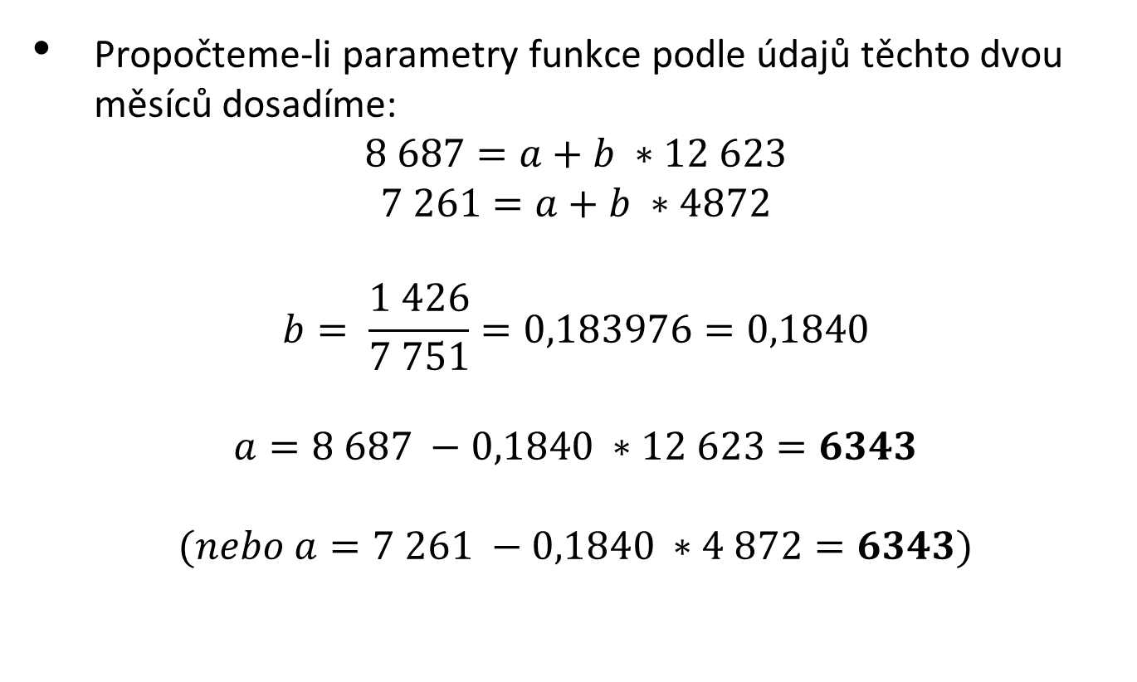
Metoda dvou období
  Propočteme-li parametry funkce podle údajů těchto dvou měsíců dosadíme:
  $$8 687=a+b ∗12 623$$
  $$7 261=a+b ∗4872$$
  $$b= \frac{1 426}{7 751}=0,183976=0,1840$$
  $$a=8 687 −0,1840 ∗12 623=6343$$
  $$(nebo a=7 261 −0,1840 ∗4 872=6343)$$
29/38

Slide 30
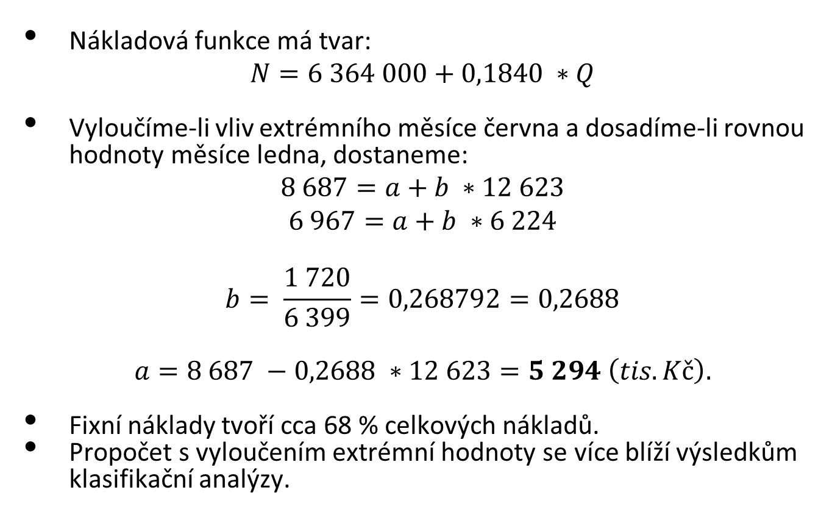
Metoda dvou období
  Nákladová funkce má tvar:
  $$N=6 364 000+0,1840 ∗Q$$
  Vyloučíme-li vliv extrémního měsíce června a dosadíme-li rovnou hodnoty měsíce ledna, dostaneme:
  $$8 687=a+b ∗12 623$$
  $$6 967=a+b ∗6 224$$
  $$b= \frac{1 720}{6 399}=0,268792=0,2688$$
  $$a=8 687 −0,2688 ∗12 623=5 294 \left(tis. Kč\right).$$
  Fixní náklady tvoří cca 68 % celkových nákladů.
  Propočet s vyloučením extrémní hodnoty se více blíží výsledkům klasifikační analýzy.
30/38

Slide 31
Grafická metoda
  Nákladovou funkci lze odvodit z tzv. bodového diagramu.
  Na osu x se nanášejí objemy výroby, na osu y náklady.
  Každá dvojice hodnot je znázorněna bodem.
  Jsou-li body roztroušeny těsně kolem přímky nebo křivky, kterou přibližní zakreslíme tak, aby byly od ní všechny body co nejméně vzdáleny, pak existuje závislost nákladů na objemu výroby.
  Odhad fixních nákladů provedeme podle průsečíku zakreslené čáry s osou y.
  Parametr b vypočteme z hodnot kteréhokoli bodu ležícího na čáře.
31/38

Slide 32
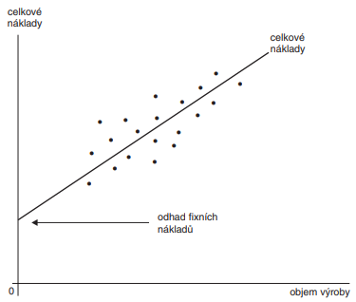
Grafická metoda
  Grafická metoda nám pomůže odhalit extrémní hodnoty, popř. skok ve fixních nákladech, ke kterému může dojít např. rozšířením výrobní kapacity.
  Bodový diagram:
32/38

Slide 33
Metoda regresní a korelační analýzy
  Tato metoda je pro stanovení nákladových funkcí nejspolehlivější.
  Umožňuje stanovit i nelineární nákladové funkce, které jsou vhodné pro případný nadproporcionální nebo podproporcionální vývoj nákladů, a to v těch případech, kde průběh nákladů již nelze spolehliví vyjádřit lineární funkcí (nelze jej aproximovat přímkou).
  Metoda umožňuje stanovit i spolehlivost zjištěných funkcí pomocí měr korelace a provádět předběžné odhady chyb zjišťovaných hodnot pomocí tzv. mezí spolehlivosti.
33/38

Slide 34
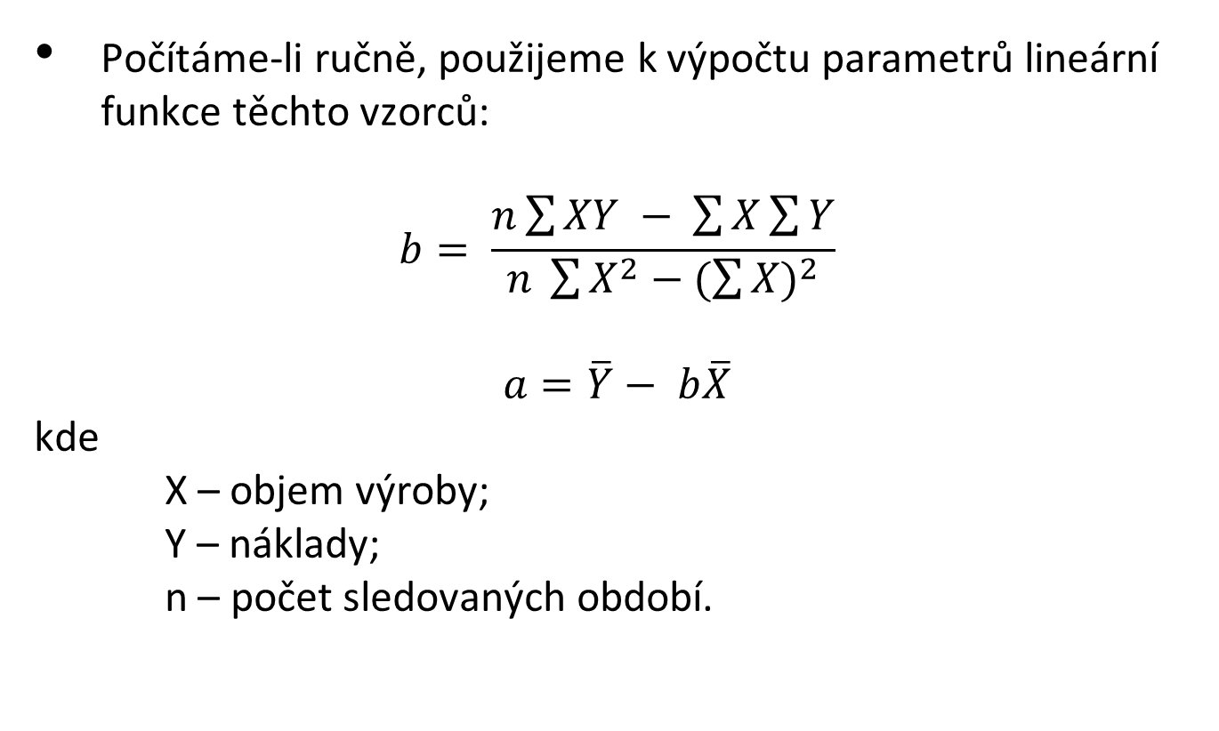
Metoda regresní a korelační analýzy
  Počítáme-li ručně, použijeme k výpočtu parametrů lineární funkce těchto vzorců:
  $$b= \frac{n\sum{XY} − \sum{X}\sum{Y}}{n \sum{X^{2}−(\sum{{X)}^{2}}}}$$
  $$a=\overline{Y}− b\overline{X}$$
  kde
  X – objem výroby;
  Y – náklady;
  n – počet sledovaných období.
34/38

Slide 35
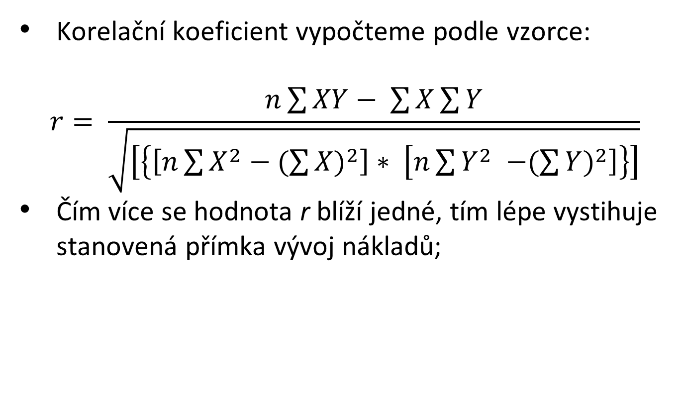
Metoda regresní a korelační analýzy
  Korelační koeficient vypočteme podle vzorce:
  $$r= \frac{n\sum{XY}− \sum{X}\sum{Y}}{\sqrt{\left[\left\{\left[n\sum{X^{2}−(\sum{{X)}^{2}}}\right]∗ \left[n\sum{Y^{2} −}\right.\left.(\sum{{Y)}^{2}}\right]\right\}\right]}}$$
  Čím více se hodnota r blíží jedné, tím lépe vystihuje stanovená přímka vývoj nákladů;
35/38

Slide 36
Metoda regresní a korelační analýzy
  V praxi provádáme veškeré výpočty na počitači;
  V našem příkladě jsme dostali tyto výsledky (výpočet bez extrémní hodnoty):
    a = 5 122 (odhad fixních nákladů), tj. 65,8 % z celkových nákladů,
    b = 0,289 (odhad variabilních – marginálních nákladů),
    r = 0,983 (korelační koeficient).
36/38

Slide 37
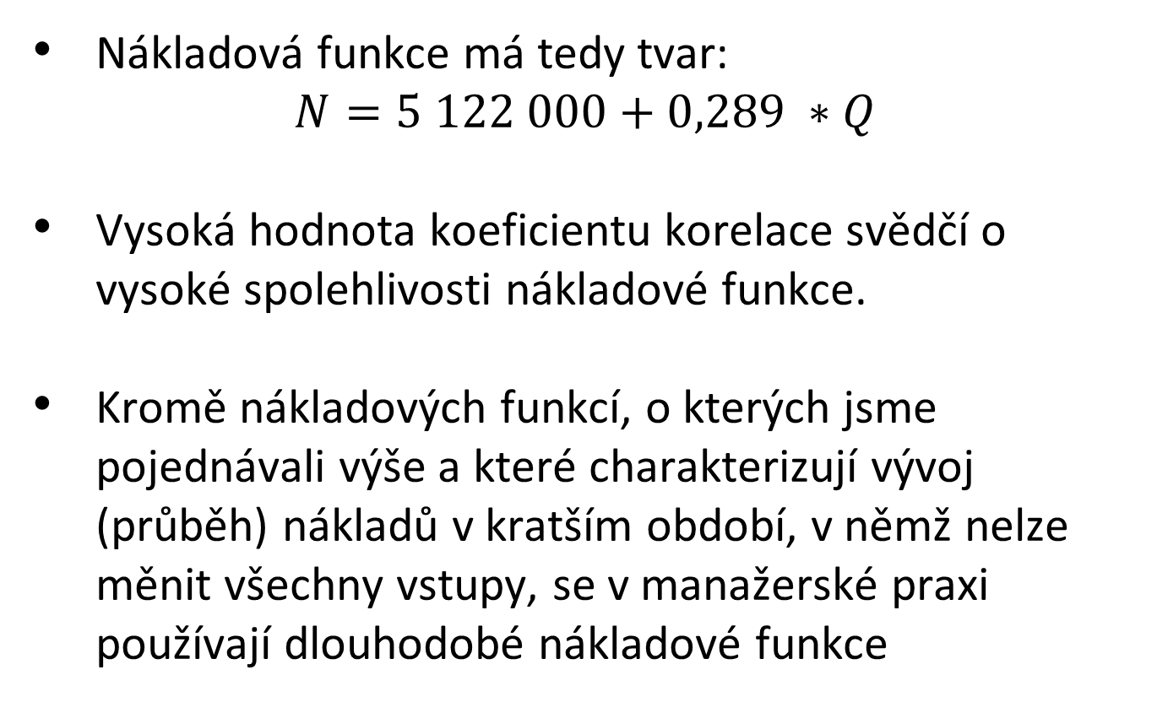
Metoda regresní a korelační analýzy
  Nákladová funkce má tedy tvar:
  $$N=5 122 000+0,289 ∗Q$$
  Vysoká hodnota koeficientu korelace svědčí o vysoké spolehlivosti nákladové funkce.
  Kromě nákladových funkcí, o kterých jsme pojednávali výše a které charakterizují vývoj (průběh) nákladů v kratším období, v němž nelze měnit všechny vstupy, se v manažerské praxi používají dlouhodobé nákladové funkce
37/38

Slide 38
DĚKUJI ZA POZORNOST

